Slide 1




НАУКОВА БІБЛІОТЕКА ТДАТУ
НОВІ НАВЧАЛЬНІ ВИДАННЯ ВИКЛАДАЧІВ ТДАТУ В КОЛЕКЦІЇ РЕПОЗИТАРІЮ ELARTSATU
Інформаційна віртуальна виставка

Slide 2



На інформаційній виставці представлені нові навчальні та навчально-методичні видання викладачів Таврійського державного агротехнологічного університету імені Дмитра Моторного, які надійшли у 2025 році в репозитарій ElarTSATU.
Видання охоплюють інженерно-технічні, економічні та гуманітарні галузі знань і спрямовані на забезпечення освітнього процесу.

Slide 3
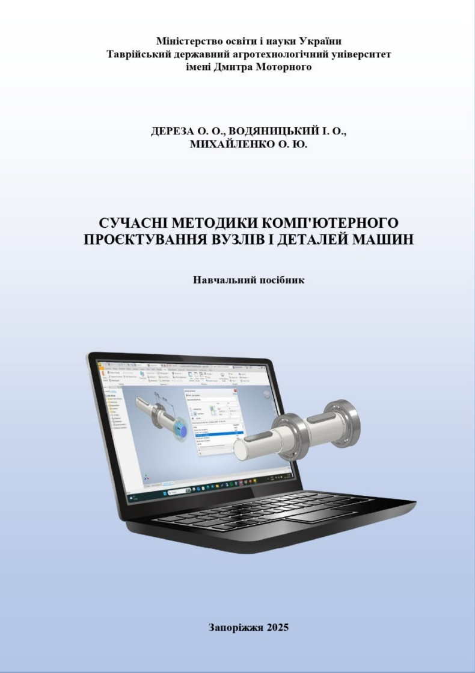
Дереза О. О. Сучасні методики комп'ютерного проєктування вузлів і деталей машин: навчальний посібник / О. О. Дереза, І. О. Водяницький, О. Ю. Михайленко; ТДАТУ. – Запоріжжя : ТДАТУ, 2025. – 277 с.
Навчальний посібник призначений для підготовки магістрів зі спеціальності G11 «Машинобудування», написаний відповідно до програми дисципліни «Сучасні методики комп'ютерного проєктування вузлів і деталей машин». Викладені відомості про основні сучасні інженерні методики проєктування, чисельні методи механіки, математики та моделювання, засоби їх реалізації у CAD системах SolidWorks та Autodesk Inventor. Може бути корисний здобувачам технічних спеціальностей, інженерам, викладачам і науковцям, що займаються розробкою машин та механізмів.
https://elar.tsatu.edu.ua/handle/123456789/20271

Slide 4
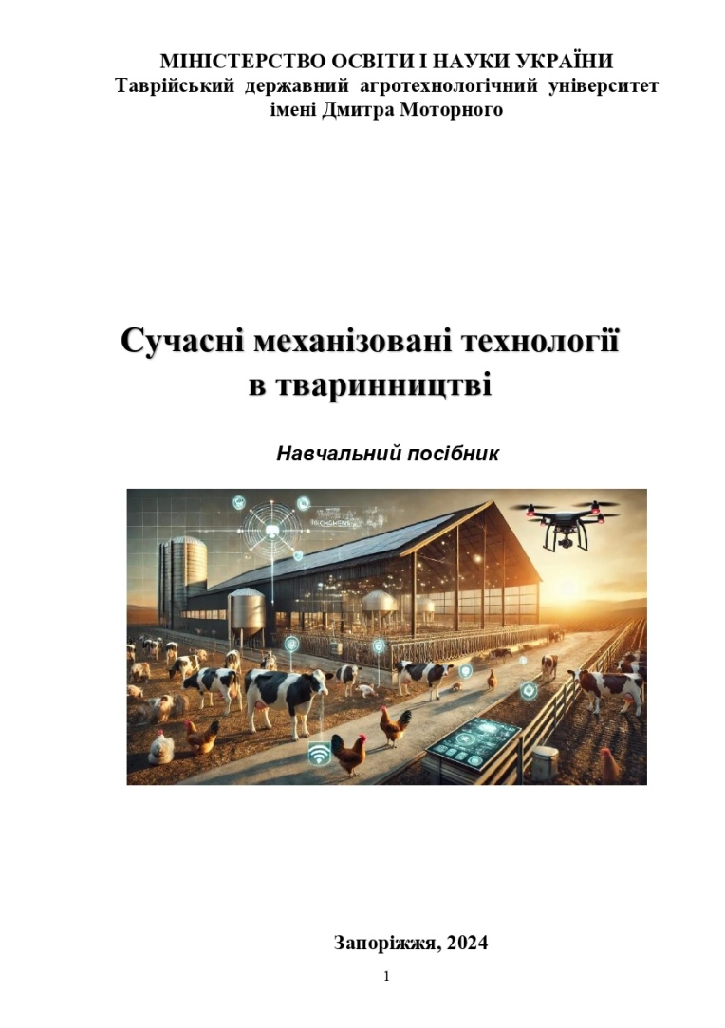
Сучасні механізовані технології в тваринництві : навчальний посібник / Р. В. Скляр, О. Г. Скляр, Б. В. Болтянський, С. В. Дереза, С. М. Григоренко. Запоріжжя : ТДАТУ, 2024. 455 с., іл.
Навчальний посібник охоплює питання щодо утримання великої рогатої худоби, свиней, овець і птиці, описуючи оптимальні умови утримання та догляду.
Також розглядаються системи водопостачання та напування тварин, включаючи санітарно-гігієнічні вимоги до питної води. Значна увага приділяється створенню оптимального мікроклімату у тваринницьких приміщеннях та класифікації систем вентиляції. Посібник містить огляд сучасних технологій роздавання кормів для різних видів тварин, а також методи видалення та утилізації гною за дослідженнями вчених.
Навчальний посібник розраховано на здобувачів ступенів вищої освіти «Бакалавр» та «Магістр», аспірантів, інженерно-технічних працівників та науковців у закладах вищої освіти ІІІ-ІV рівня акредитації.
http://elar.tsatu.edu.ua/handle/123456789/19561

Slide 5
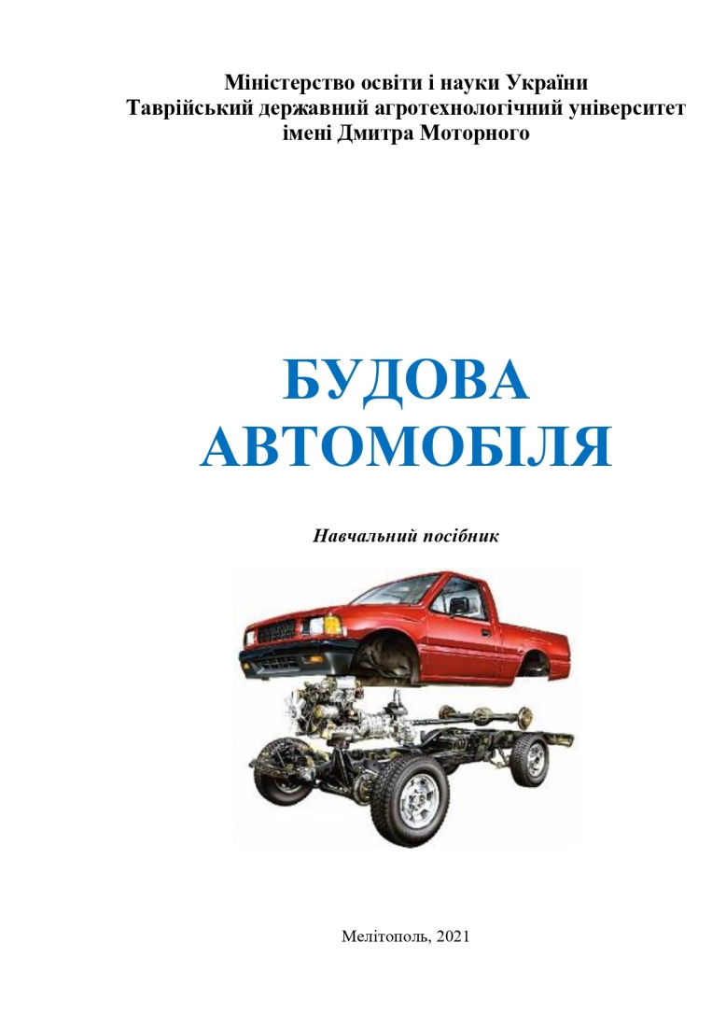
Будова автомобіля: навчальний посібник [ для студентів закладів вищої освіти ]/ А. І. Панченко, А. А. Волошина, О. В. Болтянський, І. І. Мілаєва, І. А. Панченко, А. А. Волошин. – Мелітополь: ВПЦ «Люкс», 2021. – 247 с.
В посібнику розглянуто загальну будову автомобіля, будову та принцип дії його основних вузлів, механізмів, агрегатів та систем (двигуна, трансмісії, ходової частини, механізмів керування, електрообладнання, кузова). Викладено порядок організації та виконання їх технічного обслуговування та ремонту. Висвітлено питання організації експлуатації автомобілів, безпеки роботи автотранспорту.
Посібник призначено для студентів закладів вищої освіти.
http://elar.tsatu.edu.ua/handle/123456789/19658

Slide 6
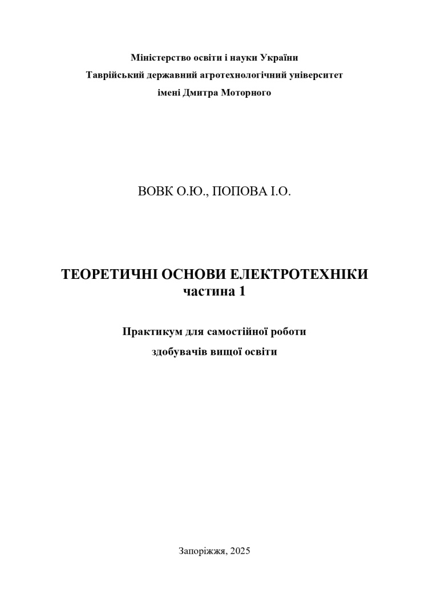
Вовк О. Ю., Попова І. О. Теоретичні основи електротехніки : практикум для самостійної роботи здобувачів ступеня вищої освіти бакалавр [зі спеціальності G3 «Електрична інженерія»]. Частина 1. Запоріжжя : ТДАТУ, 2025. 254 с.
Практикум призначений для здобувачів ступеня вищої освіти бакалавр» зі спеціальності G3 «Електрична інженерія» і спрямований на вивчення та закріплення матеріалу з кіл постійного струму та однофазних
кіл змінного синусоїдного струму. У практикумі після вивчення теоретичного матеріалу пропонується виконання навчаючо-контролюючих завдань інформаційно-репродуктивного і практично-стереотипного характеру, які виконані у вигляді тестів табличної форми. Для самоперевірки виконаних тестових завдань наведено ключі. У практикумі через виконання певної самостійної роботи розглянуто основні поняття і закони електротехніки, а також методи розрахунку і аналізу електричних кіл постійного струму та
однофазних кіл синусоїдного струму в усталених режимах.
http://elar.tsatu.edu.ua/handle/123456789/19548

Slide 7
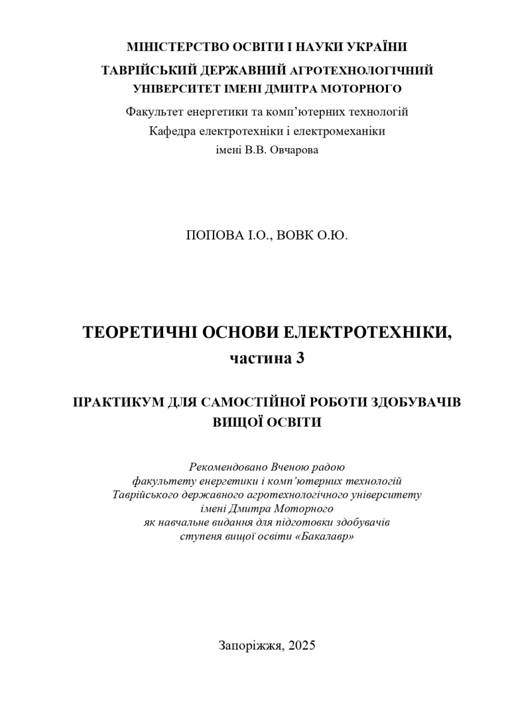
Попова І. О., Вовк О. Ю. Теоретичні основи електротехніки: практикум для самостійної роботи здобувачів вищої освіти зі спеціальності G3 «Електрична інженерія». Частина 3. Запоріжжя : ТДАТУ, 2025. - 216 с.
У практикумі стисло викладений теоретичний матеріал з нелінійних кіл постійного і змінного струмів, магнітних кіл змінного струму, перехідних процесів в лінійних колах постійного та змінного струмів, про кола з розподіленими параметрами і електромагнітне коло та методи його аналізу. Наведені завдання для самостійної роботи здобувачів у вигляді парних таблиць: з запитаннями та правильними відповідями до кожного пункту тем теоретичного матеріалу, що вивчається згідно робочої програми.
В практикумі наведений алгоритм самоперевірки отриманих результатів здобувачем. Практикум орієнтує здобувачів на активізацію їх самостійної пізнавальної діяльності при вивченні дисципліни.
http://elar.tsatu.edu.ua/handle/123456789/18982

Slide 8
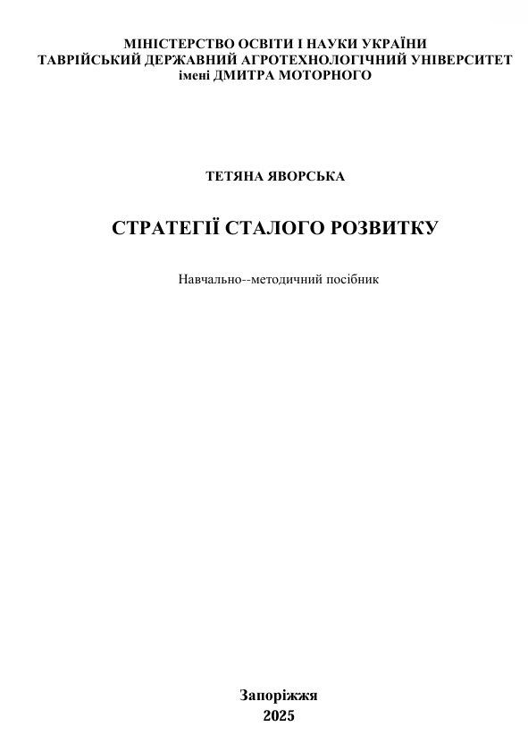
Яворська Т. І. Стратегії сталого розвитку: навчально-методичний посібник. Запоріжжя: ТДАТУ, 2025. 176 с.
У навчально-методичному посібнику викладено історію становлення концепції сталого розвитку, її зміст, особливості практичної реалізації, сучасні складності та результати впровадження, перспективи у майбутньому. Він охоплює ключові аспекти сталого розвитку: екологічні, економічні та соціальні і демонструє їх взаємозв’язок.
Посібник містить методичні рекомендації, приклади, завдання для самостійної роботи, що допомагає здобувачам застосовувати теоретичні знання на практиці і сприяє розвитку стратегічного мислення щодо впровадження принципів сталого розвитку на міжнародному, державному та регіональному рівнях.
Рекомендовано для здобувачів, які навчаються за другим (магістерським) рівнем вищої освіти зі спеціальностей C1.01 «Економіка», J3 «Туризм та рекреація», D7 «Торгівля». Посібник може бути корисним для спеціальностей, пов’язаних з екологією, менеджментом та державним управлінням.
https://elar.tsatu.edu.ua/handle/123456789/19953

Slide 9
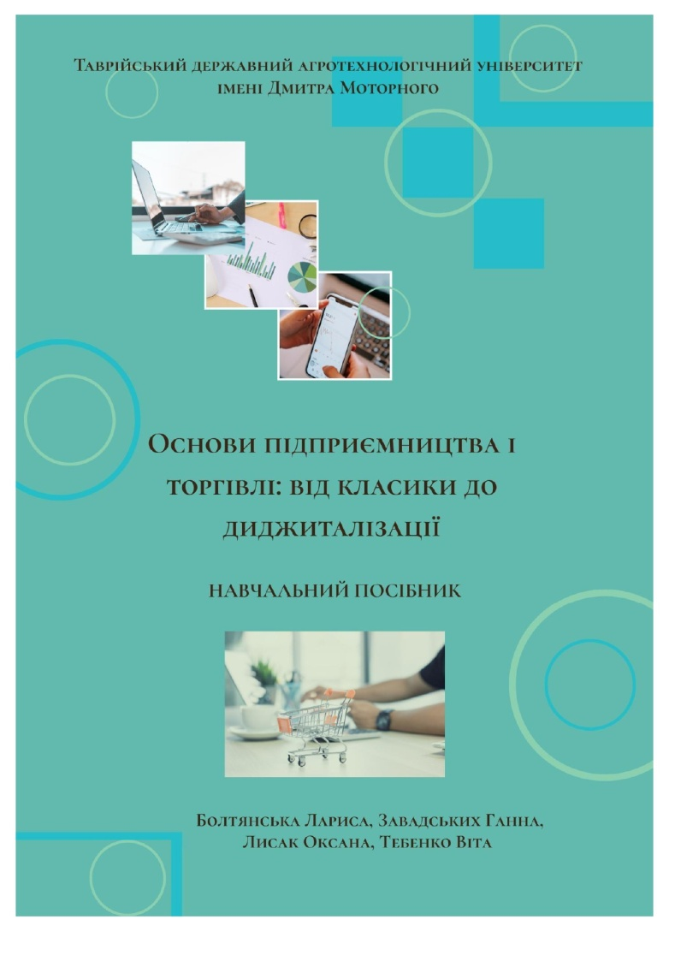
Основи підприємництва і торгівлі: від класики до диджиталізації: навчальний посібник / Л. О. Болтянська, Г. М. Завадських, О. І. Лисак, В. М. Тебенко; ТДАТУ. - Запоріжжя, 2025. – 320 с.
Навчальний посібник розроблено для глибокого та ефективного засвоєння програмного матеріалу, а також для самостійної роботи здобувачів. У ньому комплексно розглядаються теоретичні та прикладні аспекти з основ підприємництва, розвитку соціального підприємництва та торговельної діяльності, включаючи правові, економічні, організаційні й маркетингові основи, сучасні цифрові інструменти та моделі електронної комерції Зміст посібника спрямований на формування у здобувачів сучасного наукового світогляду, системи глибоких спеціальних знань і практичних навичок щодо ведення підприємницької діяльності, організації торгових процесів та використання інструментів електронної торгівлі.
Рекомендовано для здобувачів закладів вищої освіти економічних спеціальностей, а також буде корисним викладачам як навчально-методичний матеріал і фахівцям — як посібник з модернізації бізнес-процесів.
http://elar.tsatu.edu.ua/handle/123456789/19643

Slide 10
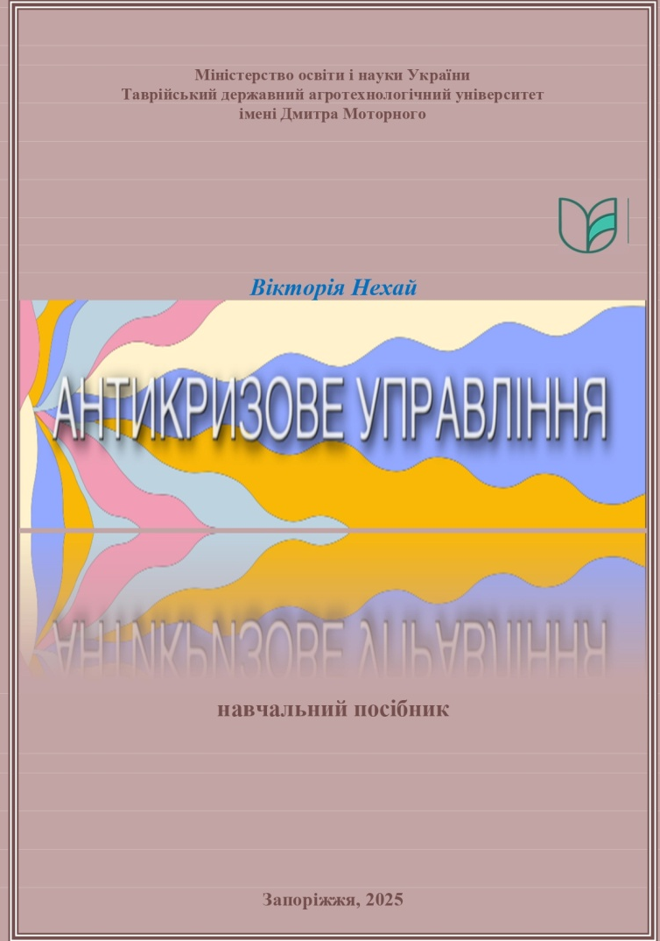
Нехай В. В. Антикризове управління: навчальний посібник для здобувачів другого (магістерського) рівня вищої освіти галузі знань D «Бізнес, адміністрування та право» / Вікторія Василівна Нехай. Запоріжжя : ФОП Однорог Т.В., 2025. 246 с
Навчальний посібник розроблено у відповідності до робочої програми курсу «Антикризове управління» для здобувачів другого (магістерського) рівня вищої освіти галузі знань D «Бізнес, адміністрування та право». Навчальний посібник вміщує стислий виклад матеріалів для самостійного вивчення дисципліни та набуття системних знань з основних аспектів теорії управління в кризових ситуаціях.
Навчальний посібник може бути корисним для здобувачів економічних спеціальностей.
http://elar.tsatu.edu.ua/handle/123456789/18968

Slide 11

Шарова Т. М., Землянська А. В. Українська мова за професійним спрямуванням та основи академічного письма: навчальний посібник. Запоріжжя, 2026. 242 с.
Навчальний посібник присвячено формуванню культури усного й писемного професійного мовлення, а також розвитку навичок академічного письма у здобувачів вищої освіти. У виданні систематизовано теоретичні відомості та подано практичні завдання з культури фахового спілкування, мовного етикету, публічних виступів, писемної професійної комунікації, роботи з діловими паперами та науковими текстами. Посібник орієнтований на комепетентнісний підхід до навчання та спрямований на формування професійно-комунікативної компетентності майбутніх фахівців. Матеріали можуть бути використані під час аудиторної та самостійної роботи здобувачів вищої освіти різних спеціальностей, а також у практиці викладачів закладів вищої освіти.
https://elar.tsatu.edu.ua/handle/123456789/20260

Slide 12

Lemeshchenko-Lagoda V. English for Ecology: study guide / V. Lemeshchenko-Lagoda, I. Kryvonos, V. Skyba; TSATU. Запоріжжя : ТДАТУ, 2025. 327 с.
Навчальний посібник «English for Ecology» призначено для вивчення дисципліни «Іноземна мова за фаховим спрямуванням (англійська)» здобувачами вищої освіти спеціальності E2 «Екологія».
Посібник укладено з метою поглиблення та вдосконалення граматичних, лексичних і письмових навичок, отриманих студентами на початковому етапі вивчення англійської мови, а також для розвитку практичних умінь іншомовного листування та опрацювання професійно орієнтованої літератури англійською мовою.
Навчальний посібник «English for Ecology» можна використовувати як для проведення аудиторної, так і для позааудиторної, самостійної роботи у закладах вищої та передвищої освіти.
https://elar.tsatu.edu.ua/handle/123456789/19736
Розробник: бібліотекар
НБ ТДАТУ Завгородня І. В.

